Slide 1


УНИФИЦИРОВАННАЯ СИСТЕМА РАСПОЗНАВАНИЯ ГОЛОСА С АВТОМАТИЧЕСКИМ
ЗАПОЛНЕНИЕМ ПОЛЕЙ

Slide 2

1
ЭФФЕКТ ОТ ЭКСПЛУАТАЦИИ
Скорость реагирования
Сокращение времени на ввод данных
Интегральная идентификация
Унифицируемость по стране
Голосовой отпечаток по ЕСИА
Мгновенное получение
данных об абоненте
АРГ
Распознавание злоумыленников
Большие данные
Фильтрация неизвестных номеров
Построение статистики

Slide 3







2
ПРИМЕНЕНИЕ, ПЕРСПЕКТИВЫ ВНЕДРЕНИЯ
Интегрируется в любые информационные системы служб быстрого реагирования
10 тыс.

Slide 4

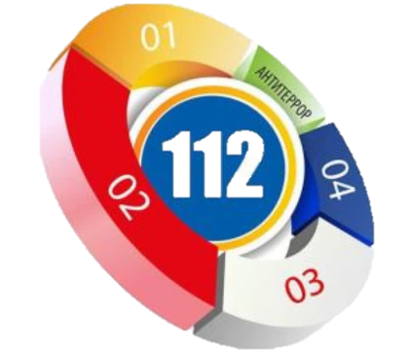



3
ПРЕДПОЛАГАЕМЫЕ СТЕЙКХОЛДЕРЫ ПРОЕКТА
Федеральные службы
экстренного реагирования
Органы исполнительной
власти субъектов РФ
Цифровые экосистемы(банковские, операторы связи)
ГосУслуги (МФЦ)
Мои документы

Slide 5
СПАСИБО ЗА ВНИМАНИЕ!

